Slide 1
Introdução ao Desenvolvimento Web
Prof. Vinícius Magnus
Grids bootstrap

Slide 2
O Grid System do Bootstrap
funciona como um sistema de grades para posicionar elementos na página
Mobile First - orientado a dispositivos móveis
se ajusta de acordo com a tela (fluid)

Slide 3
Mobile First
o bootstrap assume que a tela é de um dispositivo móvel
após isso, ele verifica o tamanho atual da tela e vai seja ajustando
conforme o tamanho e resolução da tela
ou seja, projete primeiro para telas menores (celulares), depois para telas médias (tablets) e por último para telas maiores (desktops)

Slide 4
O conceito de container
é uma div
garante que o layout irá ficar alinhado na página e com margens para as laterais
dependendo do tamanho da tela, define automaticamente as larguras do layout
usar o container para posicionar todos os elementos do layout da página

Slide 5
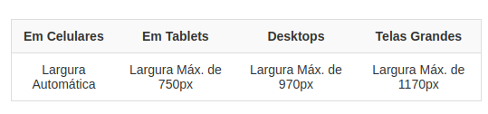


Container: dispositivo e orientação da tela
utilize na div uma classe “container” para largura fixa e “container-fluid” para ficar 100% de largura

Slide 6
Ainda sobre container
tenha pelo menos um container geral (wrapper)
vai abranger todos os elementos visuais
alguma situações pode usar o container dentro do header e do footer

Slide 7
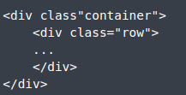
Row
define as divisões horizontais do layout
devem ficar dentro do container
podem ser aplicadas dentro de tags de definição de estruturas como div, header, footer.

Slide 8
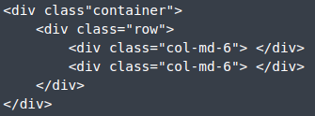
Columns
definem as divisões verticais da row
devem estar sempre dentro de rows
exatamente como uma grade ou tabela, mas com divs usando as class.
abaixo temos uma linha com duas colunas definindo o número 6 que o espaço que ela ocupa na linha.

Slide 9
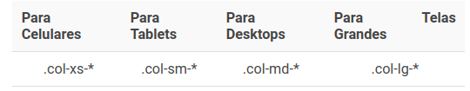
Columns - Prefixos
indicam em quais telas a coluna vai se manter posicionada como no design principal
o (*) é o tamanho da coluna. Que ai de 1 a 12.
atenção aqui que a soma dos tamanhos das colunas deve ser igual a 12.

Slide 10
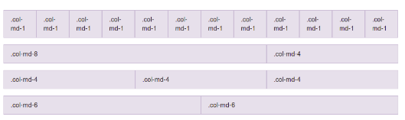
Exemplo Grid
cada linha é uma row
dentro de cada row temos as col, o tamanho da tela e o tamanho que tem no máximo 12.
o grid do bootstrap utiliza 12 colunas para criar um container.

Slide 11
Columns: prefixo col-md-*
mais utilizada para sites e web apps
mantém o design principal em computadores e tablets
e em smartphones o conteúdo fica na vertical
um abaixo do outro em apenas uma coluna

Slide 12
Demos criando layouts
simples
duas colunas
três colunas

Slide 13
Mais materiais
https://getbootstrap.com/docs/4.4/layout/grid/
https://www.w3schools.com/bootstrap/bootstrap_grid_basic.asp
https://www.w3schools.com/css/css_attribute_selectors.asp
https://tableless.com.br/wai-aria-estendendo-o-significado-das-interacoes/
https://www.w3schools.com/html/html_accessibility.asp
https://developer.mozilla.org/pt-BR/docs/Web/Accessibility/ARIA

